Slide 1

2조 알려조
너의 심리를 알려조
2021년 11월 3일
김정웅, 노영재, 신한길

Slide 2


01
02
03
04
05
도입
데이터 전처리
데이터 분석
모델링
결론

Slide 3
01 도입
1.1 주제
심리학 테스트의 분석 알고리즘 개발
1.2 배경
심리학 테스트의 범주가 넓어짐에 따라 여러 분야의
관련 데이터를 분석 및 탐구
1.3 목표
마키아벨리즘 심리테스트를 활용하여 테스트 참가자의
국가 선거 투표 여부 예측

Slide 4
01 도입
1.4 마키아벨리즘(Machiavelism) 성격 특성이란?
- 목적을 위해서는 수단과 방법을 가리지 않는 교활한 성격 특성
(예: 영화나 드라마에 등장하는 악역들)
- 마키아벨리는 16세기 이탈리아의 외교관으로, 도덕이나 이상보다는 현실을
중시하는 그의 정치철학을 일컬음.
- 원래 정치적 용어였으나 미국의 사회심리학자인 Christie와 Geis가
마키아벨리즘 척도를 작성하면서부터 심리학에도 사용됨.
- 이 테스트는 그들이 1970년에 작성했던 MACH-IV 척도를 번역한 것으로,
현재 마키아벨리즘을 측정하는 표준 도구로 이용.
(출처: https://umentia.com/psy31/3788)

Slide 5
01 도입
1.5 데이터 요약
1) 마키아벨리즘 심리테스트 답변 내용(20개) : QaA ~ QtA
- 예시 : 편법을 쓰지 않으면 출세하기 힘들다.
- 설문자는 1(강한 부정) ~ 5(강한 긍정) 중 하나를 선택
- 8개 문항은 식별하지 못하게 정보가 가려져 있음.
2) 마키아벨리즘 심리테스트 답변 시간(20개) : QaE ~ QtE
- 연속성 테이터로 상대적인 시간을 나타냄.
- 정상 데이터를 구현하기 어려울 정도로 넓은 범위 형성

Slide 6
01 도입
1.5 데이터 요약
3) 설문자 개인정보(10개)
- 연령(age_group) : 10s ~ 70s+
- 교육 수준(education) : 0=무응답, 1=고졸 미만, 2=고졸, 3=학사, 4=석사
- 모국어 영어 여부(engnat) : 0=무응답, 1=Yes, 2=No
- 유년기 거주 지역(urban) : 0=무응답, 1=시골, 2=도심 주변, 3=도시
- 형제 자매 수(familysize) : 연속성 데이터(1~2147483647)
- 성별(gender) : 남자, 여자
- 인종(race) : 아시아인, 아랍인, 흑인, 호주 원주민, 북미 원주민, 백인, 기타

Slide 7
01 도입
1.5 데이터 요약
3) 설문자 개인정보(10개)
- 종교(religion) : 불가지론, 무교, 불교, 카톨릭, 몰몬교, 기독교, 그 외 기독교, 힌두교,
유대교, 무슬림, 시크교, 기타
- 주로 사용하는 손(hand) : 0=무응답, 1=오른손, 2=왼손, 3=양손
- 결혼 여부(married) : 0=무응답, 1=미혼, 2=현재 결혼중, 3=기혼

Slide 8
01 도입
1.5 데이터 요약
4) 성격 유형 설문 답변 내용(10개) : tp01 ~ tp10
- Ten Item Personality Inventory
- 인간의 성격을 5가지 유형으로 분류하는 약식 버전의 검사
- 외향성, 친화성, 양심성, 정서안정성, 지적개방성
- 설문자는 0(강한 부정) ~ 6(강한 긍정) 중 하나를 선택
- 7인 경우 결측치
- 2개 문항씩 짝지어 하나의 성격 유형에 대한 점수로 계산

Slide 9
01 도입
1.5 데이터 요약
5) 설문자의 어휘 능력(16개) : wf01~wf03 / wr01 ~ wr13
- 3개의 비실존 단어와 13개이 실존 단어를 구별
- 설문자는 0=모른다, 1=안다 중 하나를 선택
6) 투표 여부(1개) : 타겟 데이터
- 지난 해 국가 선거 투표 여부 : 1=Yes, 2=No

Slide 10
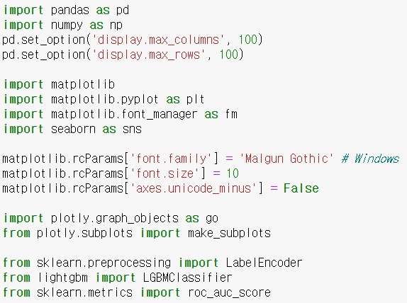
02 데이터 전처리
> 라이브러리 불러오기

Slide 11
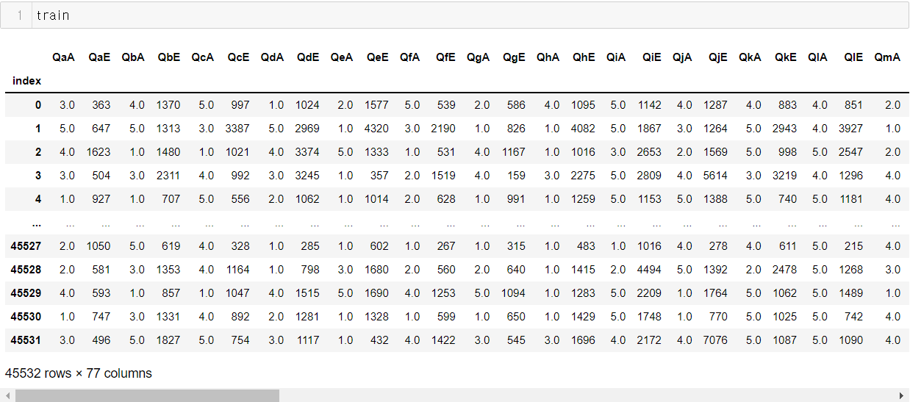
02 데이터 전처리
> 데이터 불러오기

Slide 12
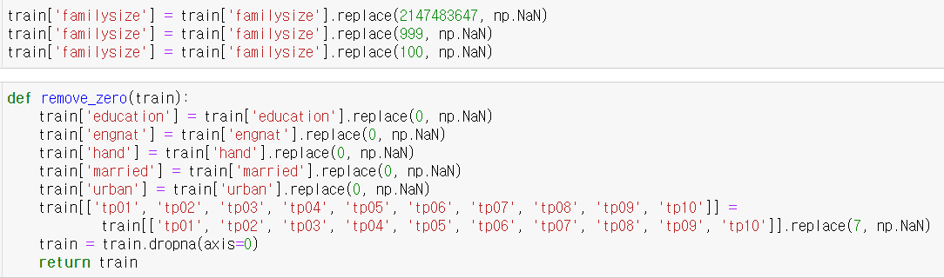
02 데이터 전처리
> 결측치 처리

Slide 13
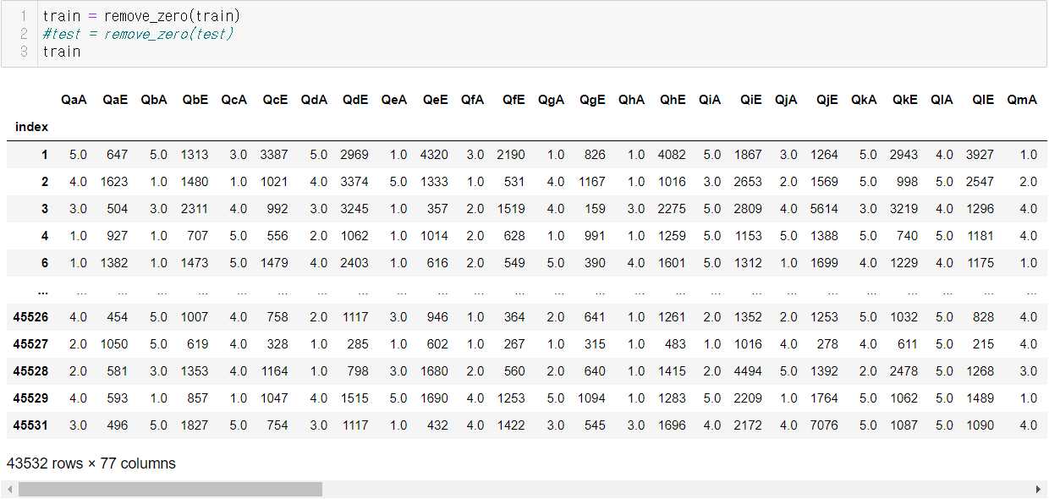
02 데이터 전처리
> 결측치 처리 결과

Slide 14
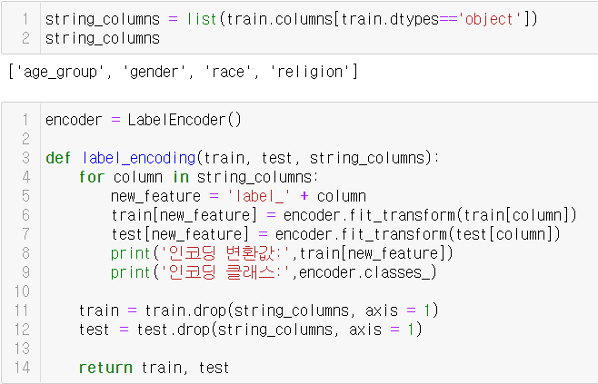
02 데이터 전처리
> 라벨 인코딩

Slide 15
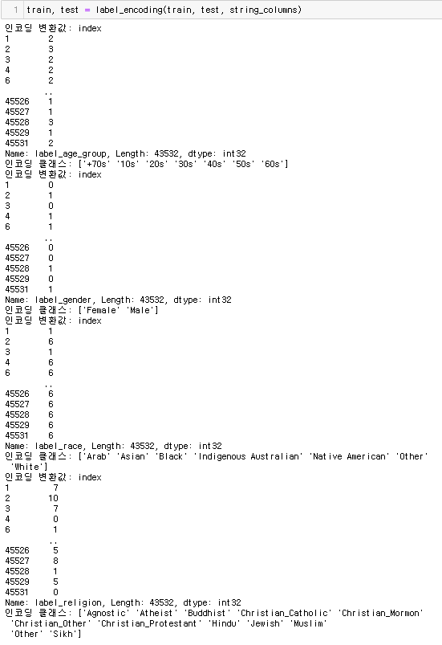
02 데이터 전처리
> 라벨 인코딩 결과

Slide 16

03 데이터 분석
각 데이터와 투표율의 관계 분석
- 연령
- 교육 수준
- 모국어 영어 여부
- 형제 자매 수
- 성별
- 주로 사용하는 손
- 결혼 여부
- 인종
- 종교
- 유년기 거주 지역

Slide 17
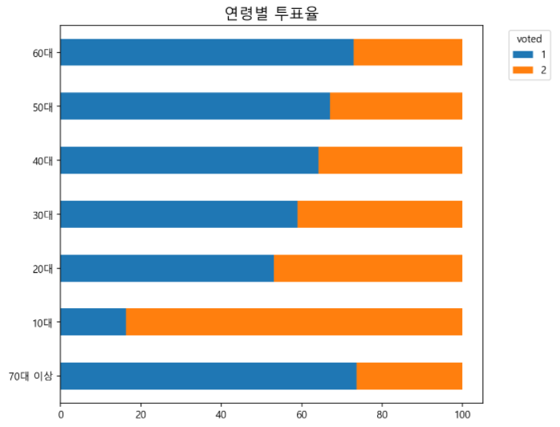
03 데이터 분석
연령이 높을 수록 투표율이 높아짐!!

Slide 18
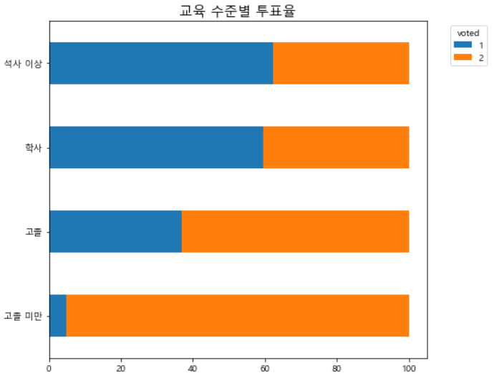
03 데이터 분석
학력이 높을 수록 투표율이 높아짐!!

Slide 19
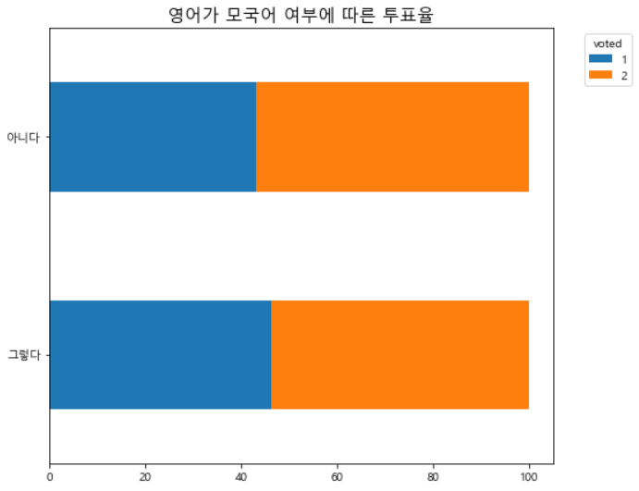
03 데이터 분석

Slide 20
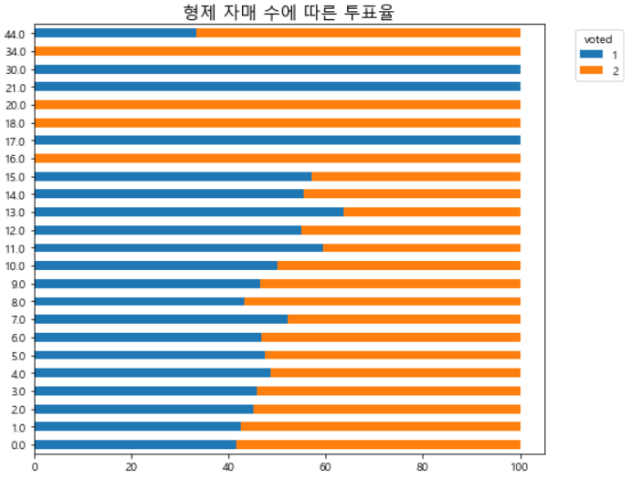
03 데이터 분석

Slide 21
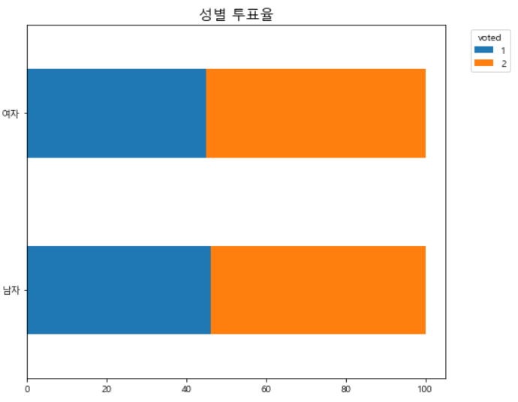
03 데이터 분석

Slide 22
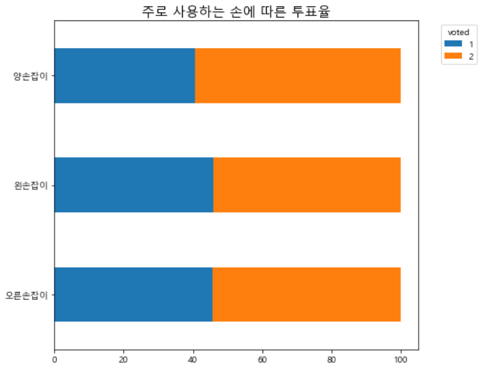
03 데이터 분석

Slide 23
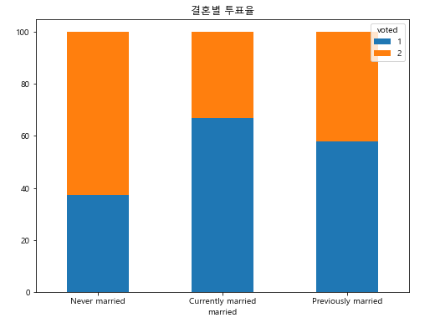
03 데이터 분석
기혼자의 투표율이 높음!!

Slide 24
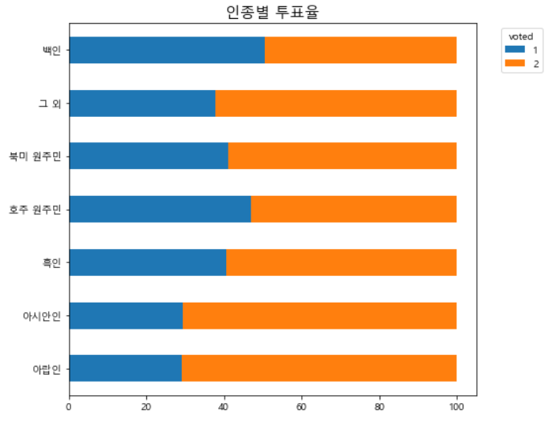
03 데이터 분석

Slide 25
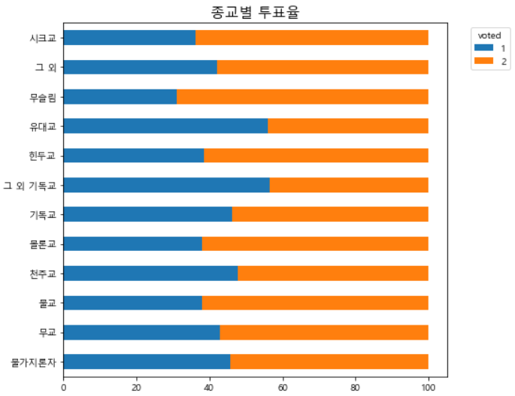
03 데이터 분석

Slide 26
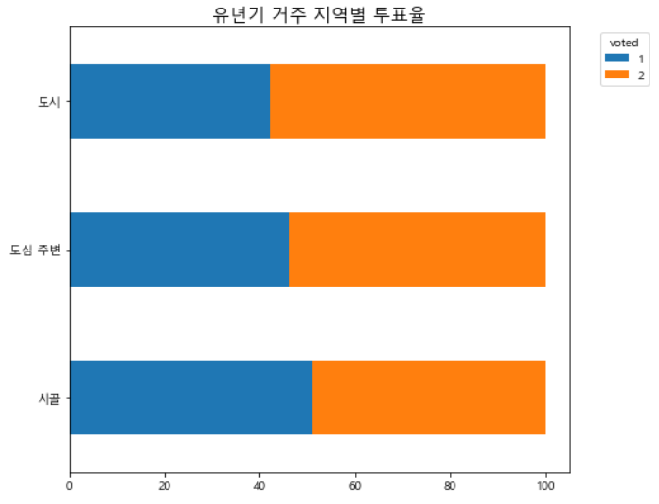
03 데이터 분석
유년시절 시골에 살은 경우 투표율이 높아짐!!

Slide 27
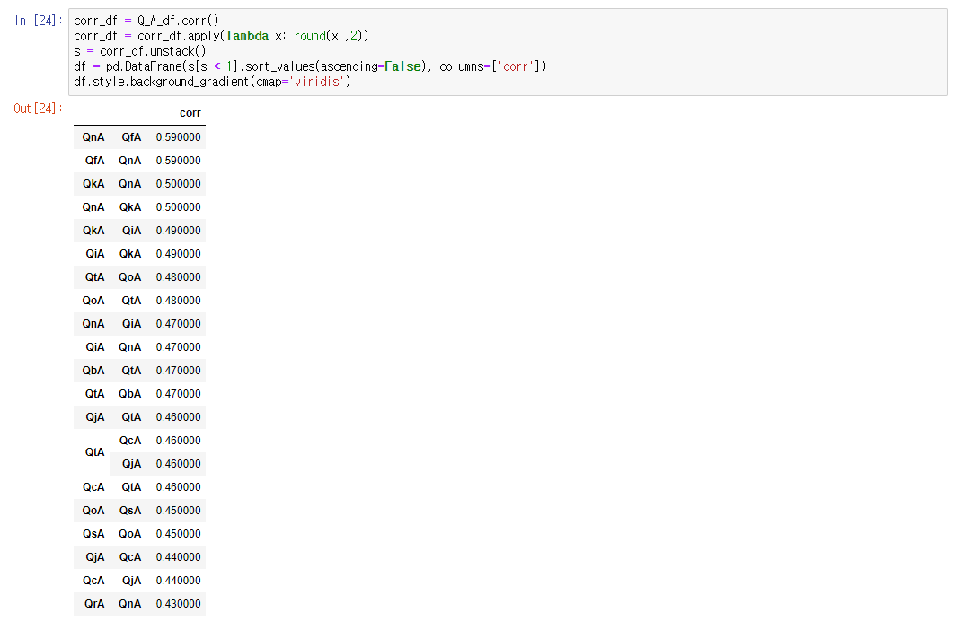
03 데이터 분석
긍정적 문제 답변 점수의 반전
- 미공개된 8개의 문항이 있음
- 각 문항의 상관계수를 바탕으로 미공개 질문이 긍정의 질문인지 부정의 질문인지를 유추
- 긍정의 질문은 점수를 반전시킴
ex) 1점 -> 5점
- 반전시킨 긍정적인 문항
=> a d e g i k n q r

Slide 28
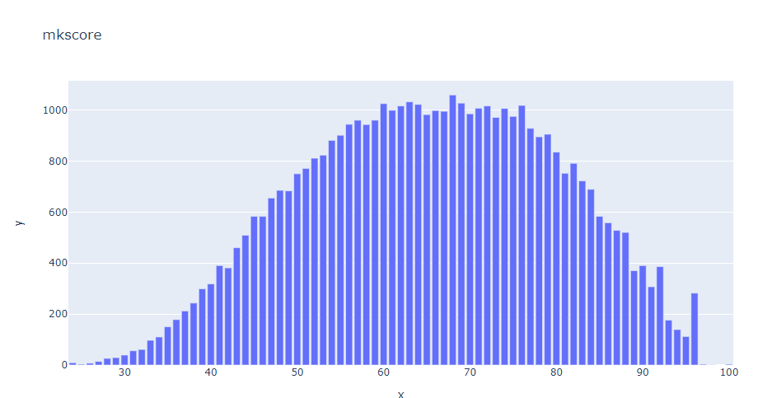
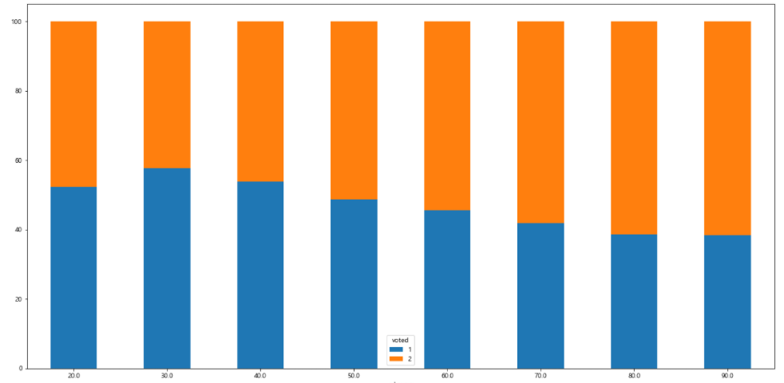
03 데이터 분석
테스트 점수가 높을 수록 투표율이 낮아진다!!

Slide 29
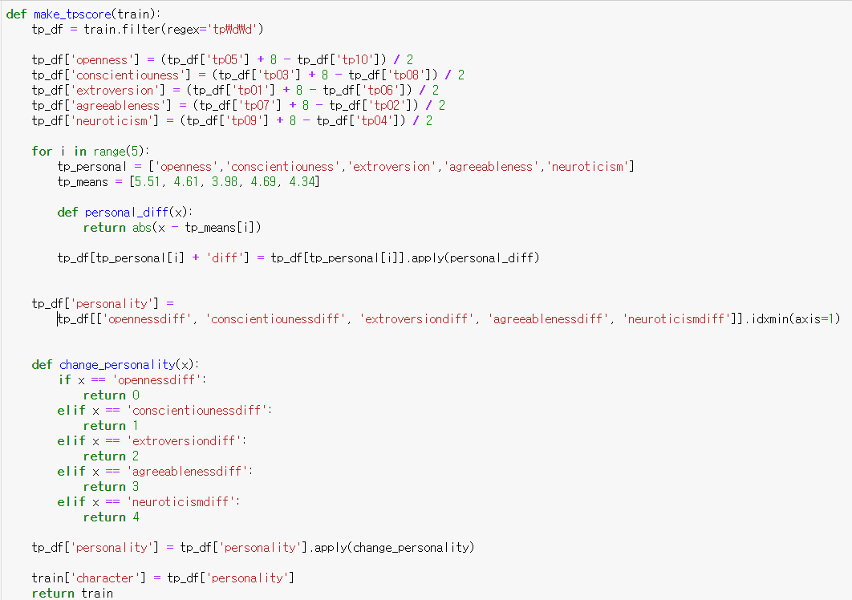
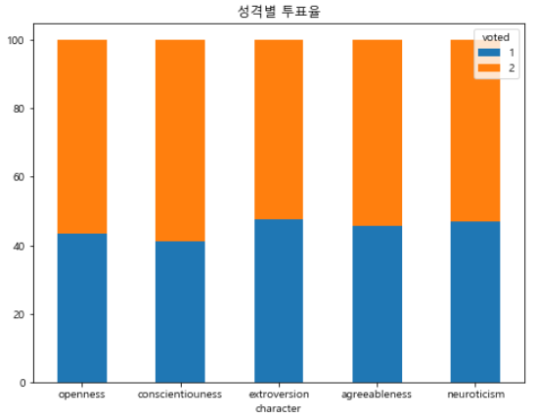
03 데이터 분석
외향적인 사람일 수록 투표율이 높아짐!!
TP 성격 점수

Slide 30
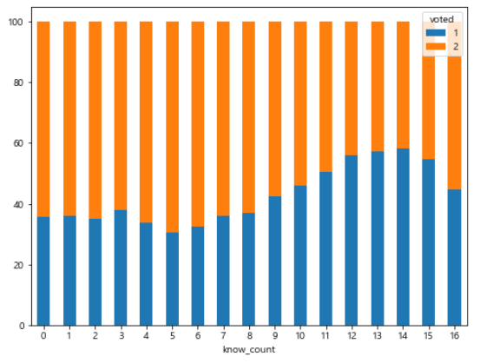
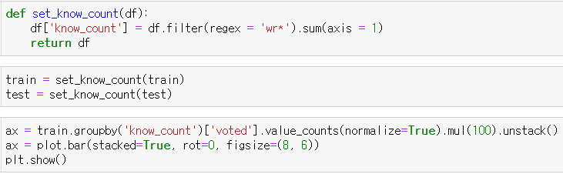
03 데이터 분석
단어를 많이 알 수 록 투표율이 높아짐!!
단어 개수

Slide 31
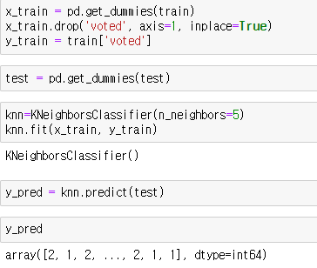
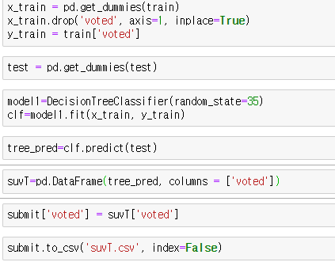
04 knn, tree

Slide 32
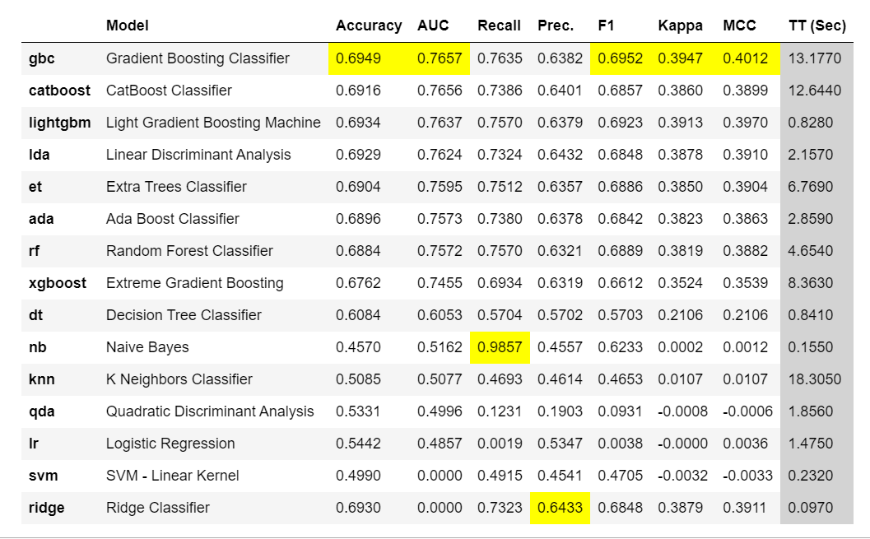

04 pycaret

Slide 33
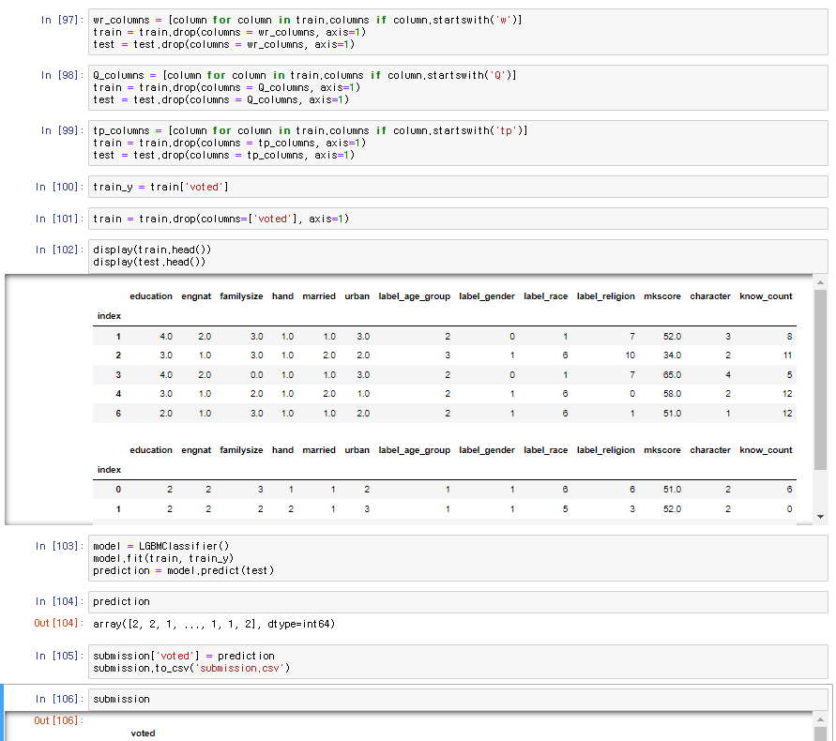
04 modeling

Slide 34
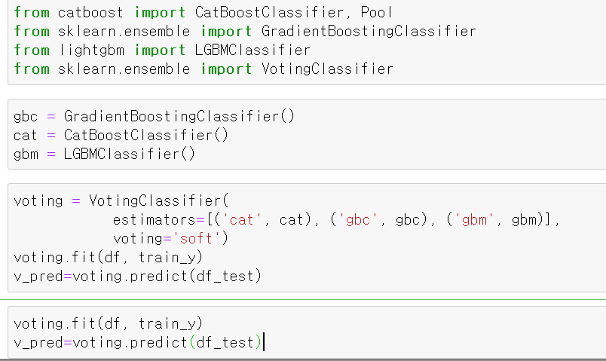
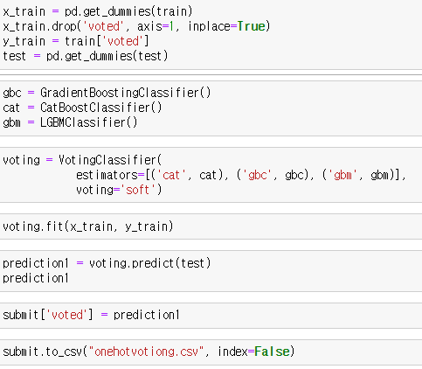
투표기반 분류기를 사용하였을 때 점수가 조금 더 높게 나오는 것을 확인
04 modeling

Slide 35
04 딥러닝 모델링

Slide 36
04 결론
1. 생각보다 많은 분석을 도출하지 못함.
2. 설문조사를 국내로 설정했다면 다른 결과가 나왔을지 의문.
3. 문제당 걸린 시간의 데이터를 사용하지 못함

Slide 37




